Slide 1
Abbildung 1
1. Krankenhausausgaben sind seit 2010 unterproportional gestiegen
Wachstum der GKV-Leistungsausgaben seit 2010 in %
Übrige Leistungen
Heil- und Hilfsmittel
GKV insgesamt
Arzneimittel
2010-2024
2010-2025*
Ärztliche Behandlung
Krankenhausbehandlung
Zahnarzt & Zahnersatz
Quellen: Bundesministerium für Gesundheit (KJ 1-Statistik, KM 1/13-Statistik)
*vorläufige Werte

Slide 2
Abbildung 2
2. Auch von 2020 bis 2024 stiegen die Krankenhausausgaben nicht stärker als die GKV-Leistungsausgaben insgesamt
Wachstum der GKV-Leistungsausgaben seit 2020 in %
Heil- und Hilfsmittel
Übrige Leistungen
Arzneimittel
GKV insgesamt
2020-2024
2020-2025*
Krankenhausbehandlung
Zahnarzt & Zahnersatz
Ärztliche Behandlung
Quellen: Bundesministerium für Gesundheit (KJ 1-Statistik, KM 1/13-Statistik)
*vorläufige Werte

Slide 3
Abbildung 3
3. Ohne Pflegebudget ist die Dynamik der Krankenhausausgaben deutlich unterproportional
Wachstum der GKV-Leistungsausgaben seit 2020 in %
Pflegebudget
Heil- und Hilfsmittel
Übrige Leistungen
Arzneimittel
GKV insgesamt
2020-2024
Krankenhaus insgesamt
2020-2025*
Zahnarzt & Zahnersatz
Krankenhaus ohne Pflegebudget
Ärztliche Behandlung
Quellen: Bundesministerium für Gesundheit (KJ 1-Statistik, KM 1/13-Statistik)
*vorläufige Werte

Slide 4
Abbildung 4
3. Ohne Pflegebudget ist die Dynamik der Krankenhausausgaben deutlich unterproportional
Wachstum der GKV-Leistungsausgaben in % (2020=100)
Pflegebudget
Krankenhaus insgesamt
GKV-Leistungsausgaben insgesamt
Krankenhaus ohne Pflegebudget
2020
2021
2022
2023
2024
2025*
Quellen: Bundesministerium für Gesundheit (KJ 1-Statistik, KM 1/13-Statistik)
*vorläufige Werte

Slide 5
Abbildung 5
4. Der Krankenhausanteil an den GKV-Leistungsausgaben ist seit 2010 deutlich gesunken
GKV-Leistungsausgaben: 164,96 Mrd. €
GKV-Leistungsausgaben: 311,73 Mrd. €
GKV-Leistungsausgaben: 336,37 Mrd. €
davon: Krankenhaus-behandlung
35,6 %
(58,73 Mrd. €)
davon: Krankenhaus-behandlung
32,6 %
(101,68 Mrd. €)
davon: Krankenhaus-behandlung
33,1 %
(111,43 Mrd. €)
15,9%
19,7%
19,8%
2010
2024
2025*
Krankenhausbehandlung
Heil- und Hilfsmittel
Zahnarzt & Zahnersatz
Ärztliche Behandlung
Arzneimittel
Übrige Leistungen
Quellen: Bundesministerium für Gesundheit (KJ 1-Statistik, KM 1/13-Statistik)
*vorläufige Werte

Slide 6
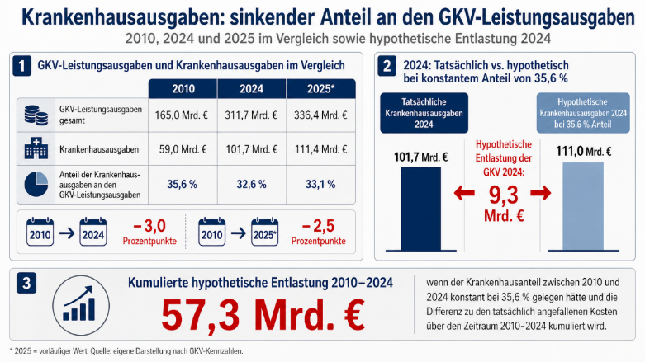
Abbildung 6
5. Der gesunkene Krankenhausanteil hat die GKV rechnerisch erheblich entlastet

Slide 7
Abbildung 7
6. Auch gemessen am BIP war bis 2024 keine überproportionale Krankenhausdynamik erkennbar:
Entwicklung der GKV-Leistungsausgaben in % des BIP
7,6
7,4
7,5
7,2
GKV-Leistungsausgaben
in % des BIP
7,0
7,2
7,2
7,2
+19%
6,8
6,9
6,8
6,6
6,8
6,4
6,5
6,5
6,6
6,5
6,6
6,2
6,3
6,4
6,0
6,1
6,2
5,8
2,8
davon Krankenhausausgaben
in % des BIP
2,6
2,4
+11%
2,2
2,4
2,3
2,3
2,0
2,2
2,2
1,8
1,6
1,4
2010
2011
2012
2013
2014
2015
2016
2017
2018
2019
2020
2021
2022
2023
2024
2025*
Quellen: Bundesministerium für Gesundheit (KJ 1-Statistik, KM 1/13-Statistik) und Destatis (VGR des Bundes, 81000-0001)
*vorläufige Werte

Slide 8
Abbildung 8
7. Die schwache Wirtschaftsentwicklung hat die GKV-Finanzlage erheblich verschärft
Jährliche Veränderung von GKV-Leistungsausgaben und BIP in %
GKV-Krankenhausausgaben*
GKV-Leistungsausgaben insgesamt*
Nominales BIP
Reales BIP
2019
2020
2021
2022
2023
2024
2025
Quellen: Bundesministerium für Gesundheit (KJ 1-Statistik, KM 1/13-Statistik) und Destatis (VGR des Bundes, 81000-0001)
*vorläufiger Wert

Slide 9
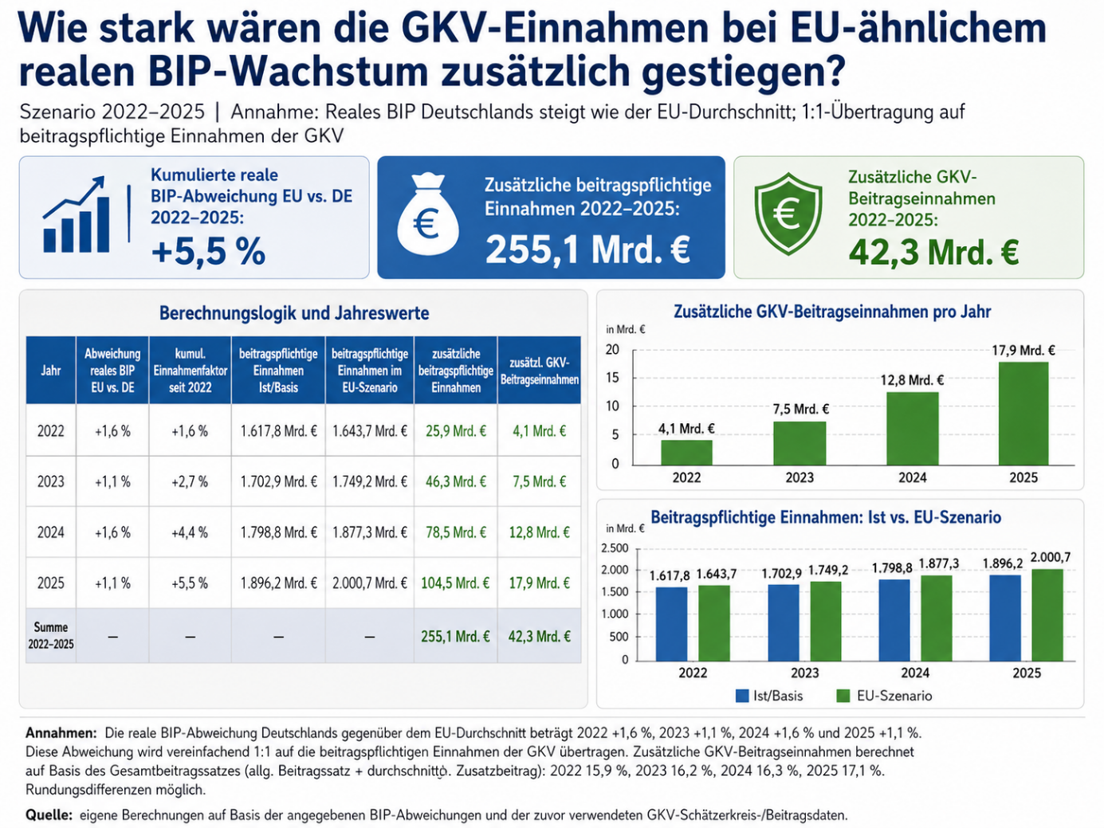
Abbildung 9
8. EU-ähnliches Wirtschaftswachstum seit 2022 hätte rund 42 Mrd. € zusätzliche GKV-Einnahmen bedeutet

Slide 10
Entwicklung der GKV-Leistungsausgaben
Der Anteil der Krankenhausbehandlungen an den GKV-Leistungsausgaben ist in den letzten 15 Jahren um 2,5%P gesunken.
GKV-Leistungsausgaben: 164,96 Mrd. €
GKV-Leistungsausgaben: 336,37 Mrd. €
davon: Krankenhaus-behandlung
35,6 %
(58,73 Mrd. €)
davon: Krankenhaus-behandlung
33,1 %
(101,68 Mrd. €)
2010
2025
Krankenhausbehandlung
Heil- und Hilfsmittel
Zahnarzt & Zahnersatz
Ärztliche Behandlung
Arzneimittel
Übrige Leistungen
Quellen: Bundesministerium für Gesundheit (KJ 1-Statistik, KM 1/13-Statistik)
*vorläufige Werte

Slide 11
Entwicklung der GKV-Leistungsausgaben
Der Anteil der Krankenhausbehandlungen an den GKV-Leistungsausgaben ist in den letzten 14 Jahren um 3%P gesunken.
GKV-Leistungsausgaben: 164,96 Mrd. €
GKV-Leistungsausgaben: 311,73 Mrd. €
davon: Krankenhaus-behandlung
35,6 %
(58,73 Mrd. €)
davon: Krankenhaus-behandlung
32,6 %
(101,68 Mrd. €)
2010
2024
Krankenhausbehandlung
Heil- und Hilfsmittel
Zahnarzt & Zahnersatz
Ärztliche Behandlung
Arzneimittel
Übrige Leistungen
Quellen: Bundesministerium für Gesundheit (KJ 1-Statistik, KM 1/13-Statistik)
*vorläufige Werte

Slide 12
Entwicklung der GKV-Leistungsausgaben
Der Anteil der Krankenhausbehandlungen an den GKV-Leistungsausgaben ist in den letzten 14 Jahren um 3%P gesunken.
GKV-Leistungsausgaben: 164,96 Mrd. €
GKV-Leistungsausgaben: 311,73 Mrd. €
davon: Krankenhaus-behandlung
36 %
(58,73 Mrd. €)
davon: Krankenhaus-behandlung
33 %
(111,43 Mrd. €)
2010
2024
Krankenhausbehandlung
Heil- und Hilfsmittel
Zahnarzt & Zahnersatz
Ärztliche Behandlung
Arzneimittel
Übrige Leistungen
Quellen: Bundesministerium für Gesundheit (KJ 1-Statistik, KM 1/13-Statistik)
*vorläufige Werte

